Slide 1
DiSpAtCh
Deep Intelligent Spatial Agent for Task CHaining
Jorge Kindelán Navarro
Beltrán Sánchez Careaga
Ignacio Queipo de Llano

Slide 2
Introducción
Entrenar un agente autónomo para recoger y entregar objetos en un almacén.
Tres entoronos con dificultades diferentes.
0.25m

Slide 3
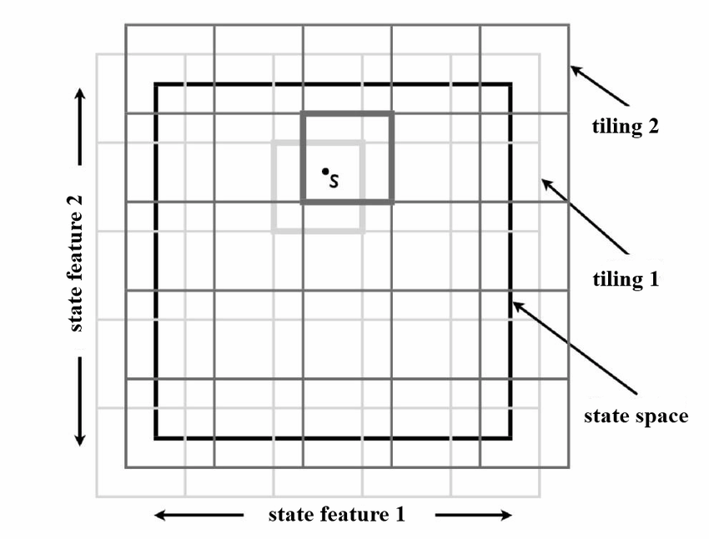
Sarsa + Tile Coding
Discretizacion del espacio
Bueno para navegación simple
Limitación clave → escalabilidad
100.00 millones de tiles

Slide 4
De SARSA a DQN/Double DQN
SARSA
DQN
Double DQN
Estado continuo y de alta dimensión
Tabla Q exponencialmente grande
Acciones discretas → perfecto.
Aproximar Q(s,a).
Experience Replay
Redes target y policy
Entrenamiento más estable
Mejor convergencia

Slide 5
Representación inicial del estado
6​
Posición del agente
Posición de los objetos
Flags de información
2
¿Tiene objeto?
Colisión
Entrega
Mal rendimiento
Muchas colisiones

Slide 6
Feature engineering
De 11 a 23
Posición normalizada
Distancias y direcciones a objetos
Distancia y dirección a zona de entrega
Posiciones relativas
Flag "puede recoger"
Descubrimiento clave:
  4 features de proximidad a obstáculos
Reducción de colisiones 70% → <5%
El agente "ve" los obstaculos

Slide 7
Sistema de recompensas
Evento | Recompensa
Paso | -1
Colision | -100
Recoger | +100
Entregar | +200
Soltar mal | -50
Versión inicial → demasiado shaped
Optimizaba recompensas intermedias no tarea
Recompensas sparse y simples
Generalización mucho mejor

Slide 8
Arquitectura de la red y Experience Replay
Red final:
  23 → 128 → 64 → nº acciones, ReLU
  Dos capas ocultas: equilibrio entre capacidad y eficiencia.
Experience Replay:
  Memoria de 10k–30k experiencias
  Sampleo aleatorio → evita olvido catastrófico
  Priorización de experiencias “positivas” (recoger, entregar)
Impacto:
  Aprendizaje más estable y eficiente.

Slide 9
Entrenamiento en cada entorno
ε = 1
ε = 1
ε = 0.3
decay = 0.995
decay = 0.997
εmin = 0.05
Lr = 0.001
Lr = 0.0005, buffer = 20.000
Lr = 0.0003, buffer = 30.000
Entorno 1 - Recoger
Entorno 2 – Recoger + entregar
Entorno 3 – Objetos aleatorios
Parámetros

Slide 10
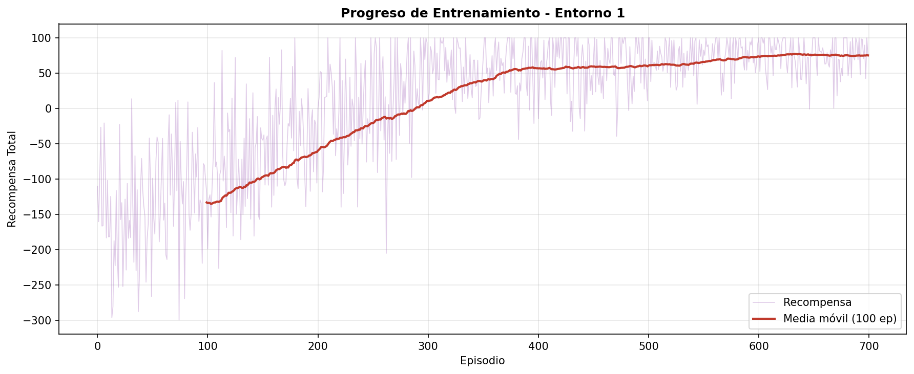
Entrenamiento – Entorno 1
Convergencia rápida (700 pasos aprox)
Aprende navegación y evita obstáculos

Slide 11
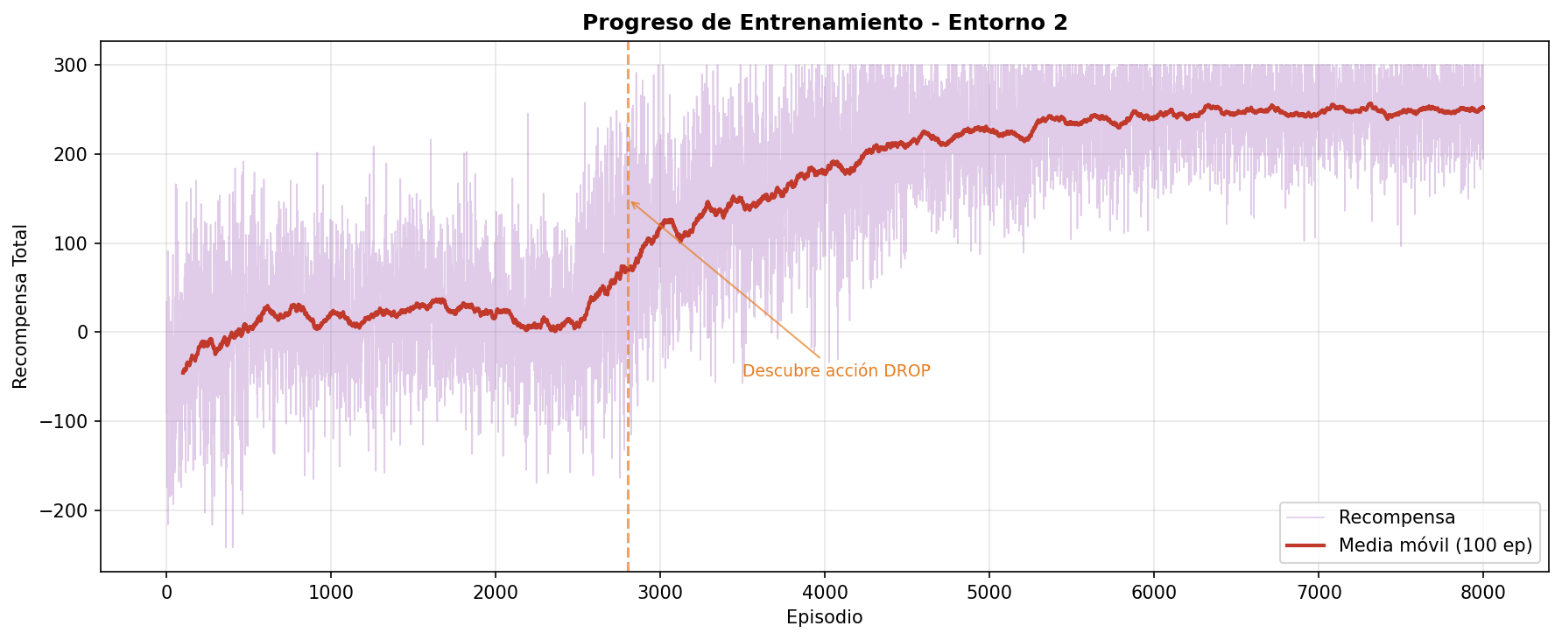
Entrenamiento – Entorno 2
Plateau de ~3000 episodios
Sparse rewards → tardó en “descubrir” DROP
Convergencia total ~8000 episodios

Slide 12
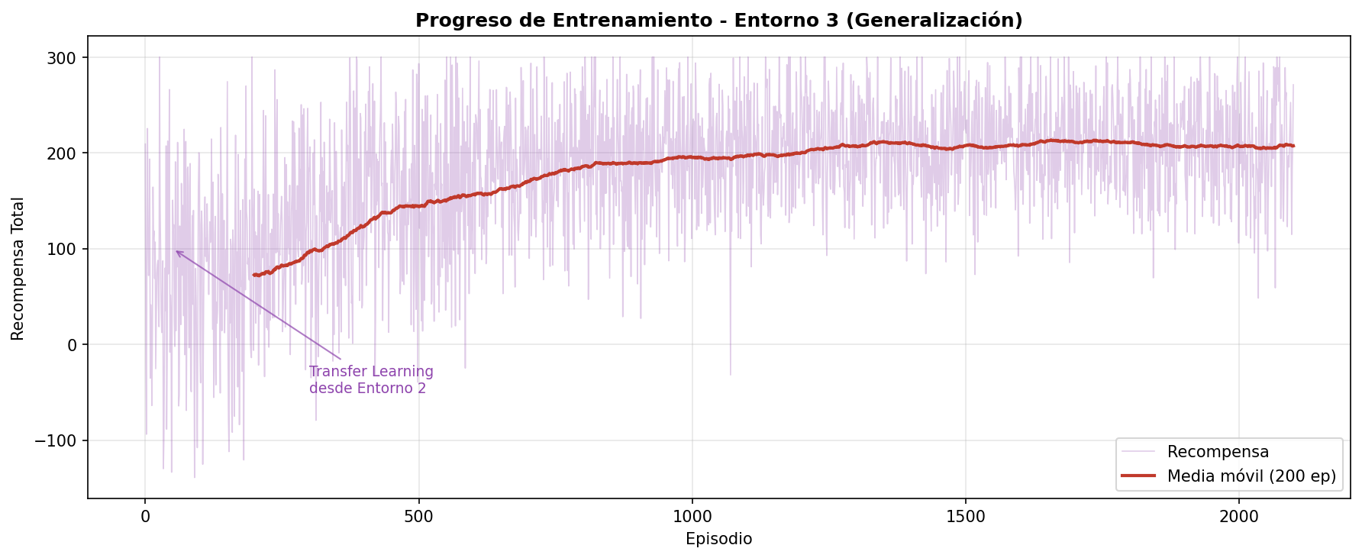
Entrenamiento – Entorno 3
Transfer Learning desde E2
Fine tunning suave
Convergencia total ~2100 episodios

Slide 13
Resultados
Entorno | Objetivo | Success | Colisiones | Recompensa media
E1 | ≥95% | 97.4% | 1.2% | 82.5
E2 | ≥90% | 91.4% | 3.1% | 228.3
E3 | ≥85% | 88.4% | 4.2% | 215.7

Slide 14
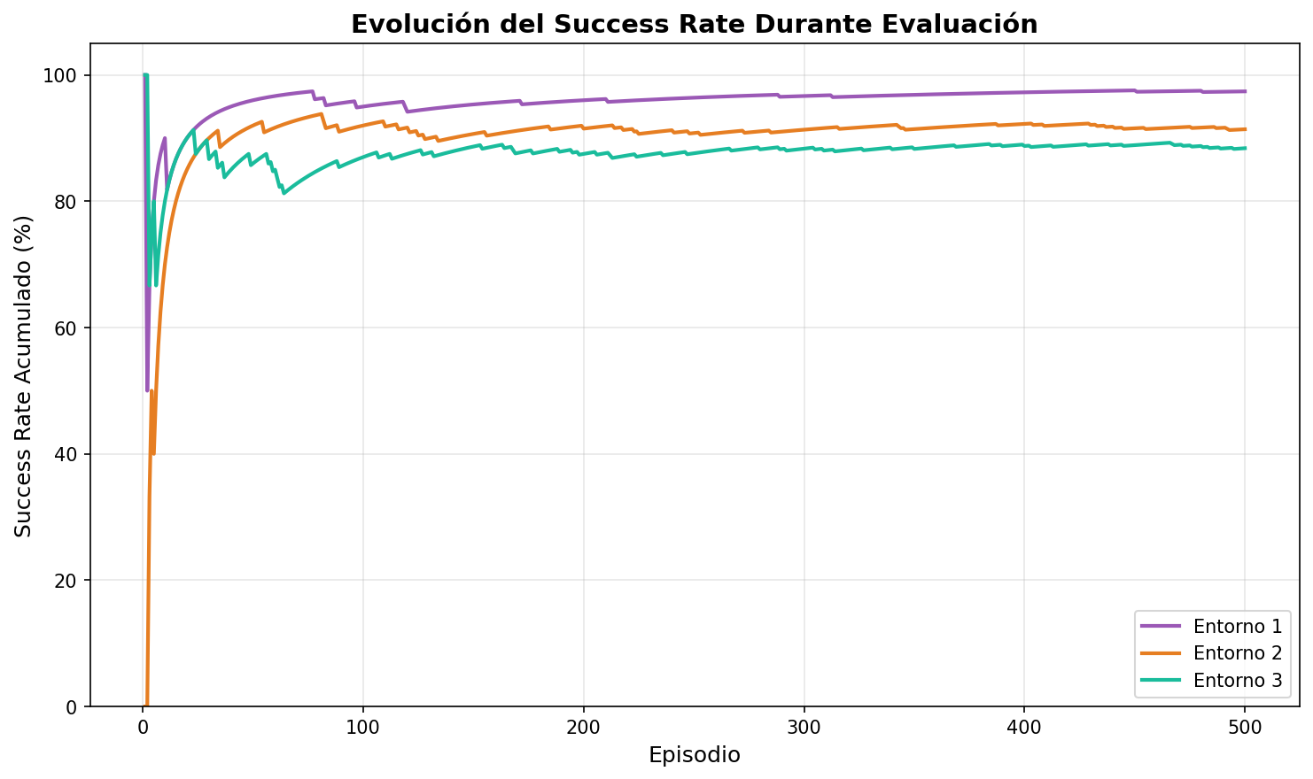
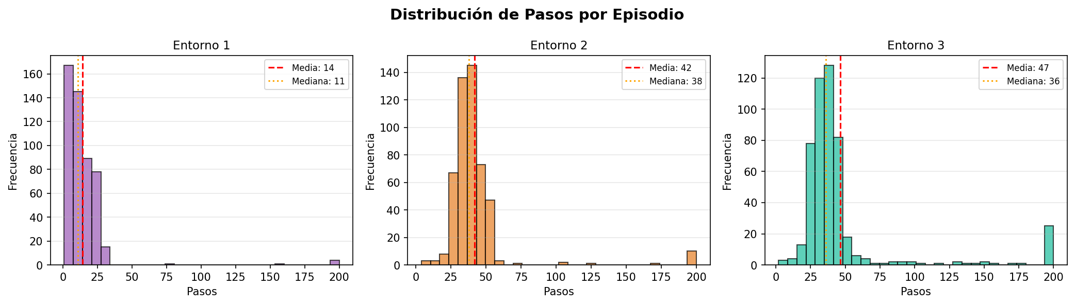
Otras gráficas relevantes

Slide 15
Conclusiones
Lo que mejor funcionó:
Feature engineering
Recompensas simples
Double DQN
Transfer Learning
Lecciones clave:
El plateau es normal en RL
Demasiado reward shaping perjudica
La representación del estado importa tanto como el algoritmo
Epsilon decay debe adaptarse a la dificultad del entorno

